Slide 1
라이브 맵
Library map
Live map

Slide 2
차례 ( 목표 )
도서관이 어디에 많이 분포 되어있는지?
도서관의 통계를 보여준다
최댓값, 최솟값, 최빈값, 평균 도서수
시각화 – 동적 지도, 원, 막대차트
마커를 클릭했을 때 크롤링 해서 많은 언급이 된 단어 출력
원하는 도서가 해당 도서관에 있는지 검색하기

Slide 3
데이터 수집 방법
공공데이터 포털 데이터셋 활용
https://www.data.go.kr/data/15013109/standard.do

Slide 4
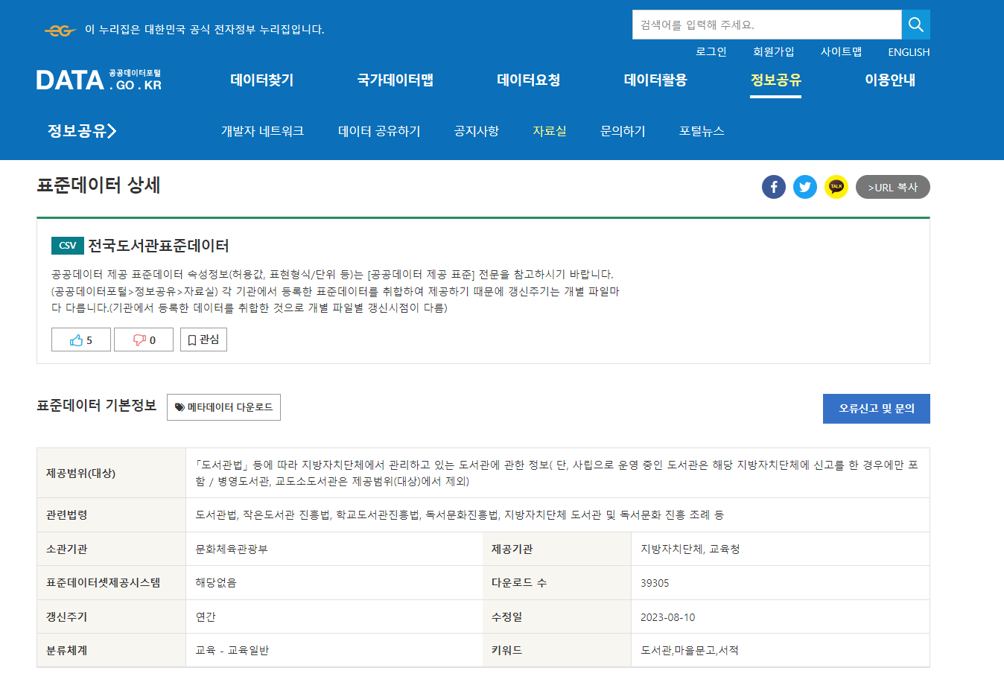
데이터 수집 방법

Slide 5
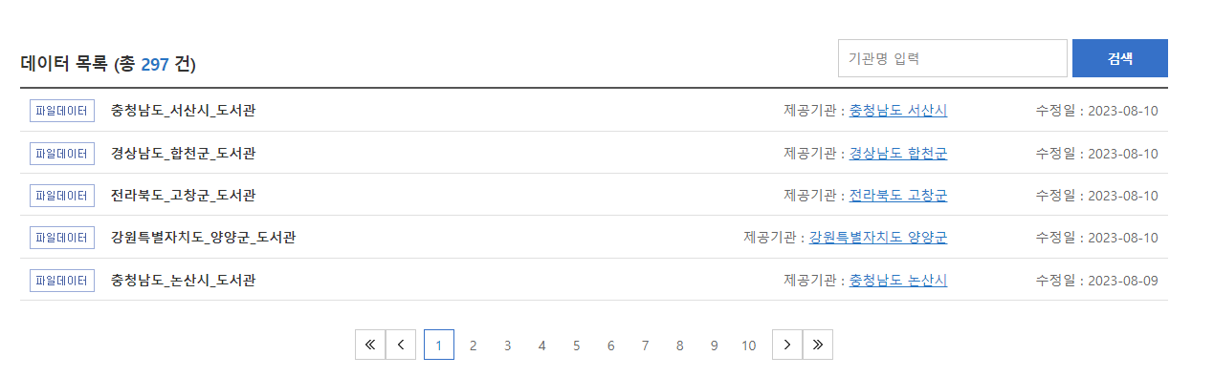
데이터 수집 방법

Slide 6
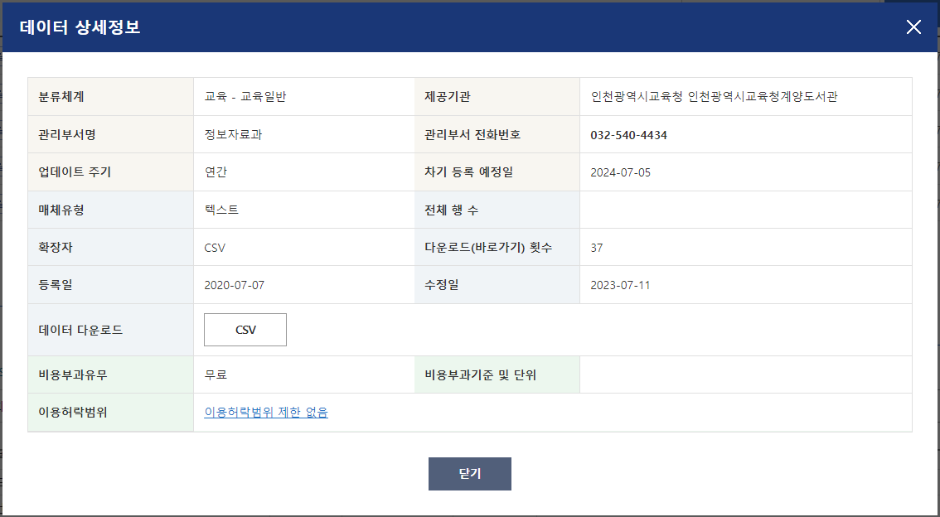
데이터 수집 방법

Slide 7
구현방법
파이썬 라이브러리
folium 사용 : https://python-visualization.github.io/folium/index.html
geopy 사용 :
https://geopy.readthedocs.io/en/stable/

Slide 8
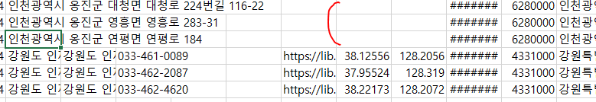
문제점1
경도, 위도가 없음 – 결측치 처리

Slide 9
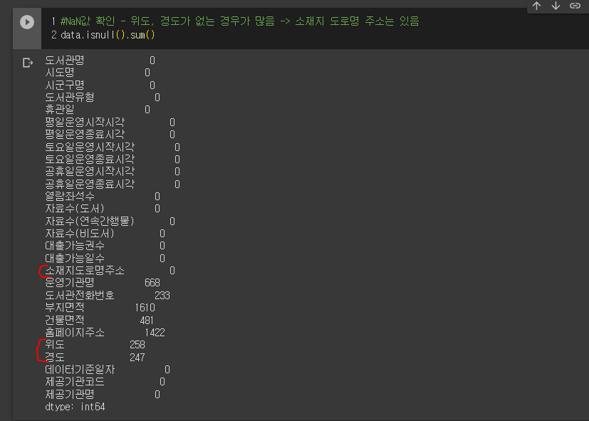
문제점1-1
경도, 위도가 없음 – 결측치 처리

Slide 10
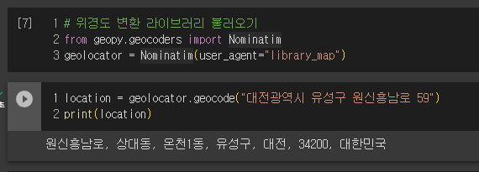
해결방법1-1
경도, 위도가 없음 -> geopy 라이브러리 사용
해결 방법 : 소재지도로명주소 사용하여 경도, 위도 를 찾는다.
geopy 라이브러리 사용

Slide 11
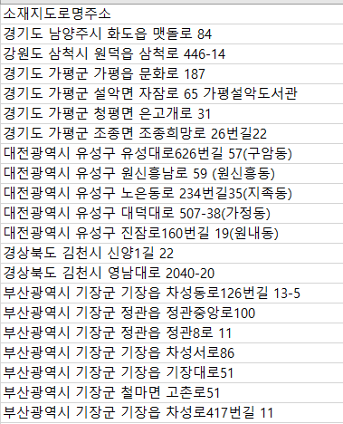
문제점1-2
가지고 있는 주소 데이터로 조회가 안됨
csv파일로 제공해주는 주소 데이터로는 조회가 되지 않는 것이 있다.
(문제점 발생)

Slide 12
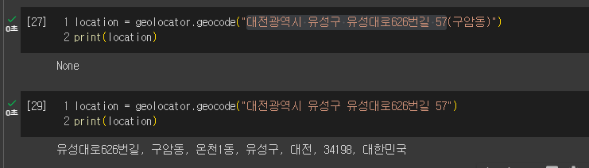
해결방법1-2
가지고 있는 주소 데이터로 조회가 안됨 -> 가공해야 함
csv 데이터에 있는
대전광역시 유성구 유성대로626번길 57(구암동) – 조회안됨
대전광역시 유성구 유성대로626번길 57
-> 가공 후 조회가 된다.

Slide 13
해결방법1-2
주소 데이터를 조회가 되게끔 가공하자 – 정규표현식
조회가 되게끔 적절하게 바꿔볼까? => 정규표현식 사용
데이터를 하나씩 대입해보면서 조회가 되는 경우의 규칙을 찾아본다.
뒤에 괄호가 있는 경우 조회가 안됨 -> 괄호를 지운다.
*번길 앞에는 띄어쓰기가 있으면 조회가 안됨 -> 띄어쓰기를 지운다.
번길이 붙지 않은 숫자는 앞에 띄어쓰기가 한 칸 있어야 한다.

Slide 14
해결방법1-2
주소 데이터를 조회가 되게끔 가공하자 – 정규표현식
조회가 되게끔 적절하게 바꿔볼까? => 정규표현식 사용
데이터를 하나씩 대입해보면서 조회가 되는 경우의 규칙을 찾아본다.
뒤에 괄호가 있는 경우 조회가 안됨 -> 괄호를 지운다.
*번길 앞에는 띄어쓰기가 있으면 조회가 안됨 -> 띄어쓰기를 지운다.
번길 뒤에 숫자가 있을 경우 띄어쓰기를 한다.

Slide 15
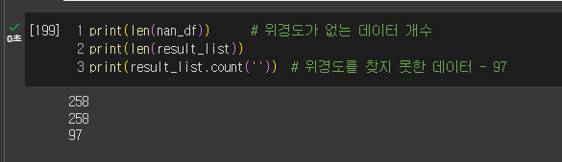
문제점1-3
위경도 구하지 못함
정규표현식을 사용해 가공한 주소에 위경도 구하는 함수를 호출하여도 찾지 못하는 데이터가 있음
예시 : 경상남도 사천시 사남면 조동길 49-30

Slide 16
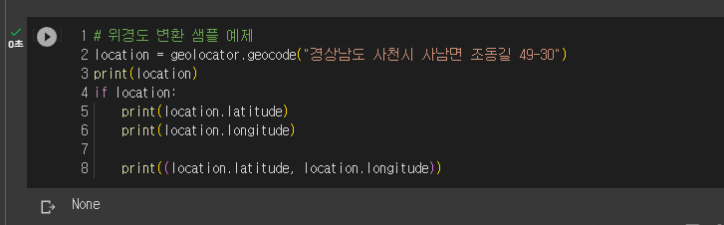
문제점1-3
위경도 구하지 못함
못찾는 예시 :
- 경상남도 사천시 사남면 조동길 49-30,
- 경기도 여주시 흥천면 이여로 1278-2 등..

Slide 17
참고 사이트
정규표현식 예제 - https://nachwon.github.io/regular-expressions/
정규표현식 테스트 - https://regex101.com/r/uufrWr/1

